Slide 1
음성 AI 전문가 과정 · Day 31 / 40
app = FastAPI(title="한빛치과 음성 API")
@app.post("/stt")
async def stt_endpoint(file: UploadFile = File(...)):
y = decode_audio(await file.read())
text = await asyncio.to_thread(stt, y)
return {"text": text}
@app.websocket("/ws/voice") # 실시간
Day 31
FastAPI 음성 API 서버
REST · 업로드 · 비동기 · WebSocket
/health · /tts → /stt 업로드와 상태 코드 → 이벤트 루프와 to_thread → /ws/stt · /ws/voice
7주차 M7 첫날 · 4시간 · 키 필요 없음

Slide 2
0.0 · 오늘 답할 질문
노트북 함수를 다른 프로그램이 부르게 하려면
1
요청과 응답은 무엇으로 이루어지나?
Part 1
2
글자를 보내 소리를 받으려면? (POST /tts)
Part 1
3
음성 파일을 올려 받아쓰려면? (POST /stt)
Part 2
4
잘못된 요청은 어떻게 거절하나?
Part 2
5
받아쓰는 동안 서버가 멈추지 않게 하려면?
Part 3
6
말하는 동안 바로 받아쓰려면?
Part 4
음성 AI 전문가 과정 · Day 31
Notes:
산출물: /tts · /stt 결과, 오류 응답표, /health 지연 그래프, 실시간 받아쓰기 사건표, API 명세표.

Slide 3
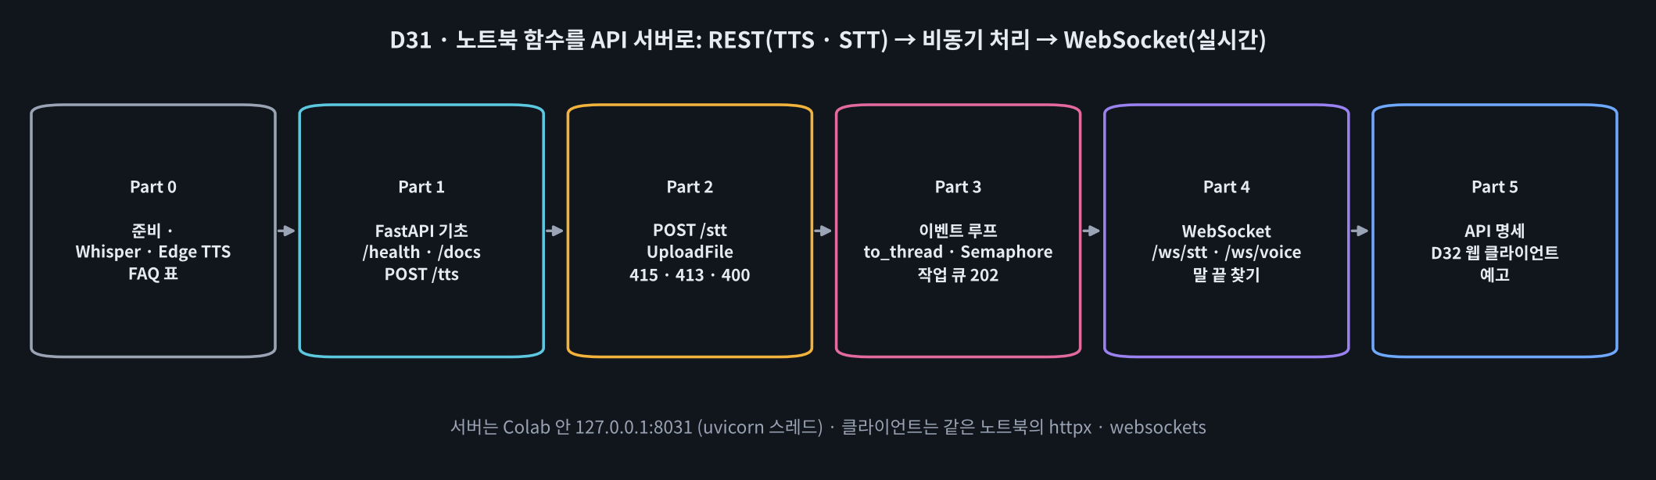
0.0 · 오늘의 흐름
REST → 업로드 → 비동기 → WebSocket
교시 | 내용 | 빈칸 | 애니메이션
1교시 | Part 0 ~ 1 HTTP · FastAPI · /health · /docs · /tts | 1 · 2 · 3 | D31-1 · 2
2교시 | Part 2 /stt 업로드 · 상태 코드 | 4 · 5 | D31-3 · 4
3교시 | Part 3 이벤트 루프 · to_thread · Semaphore · 작업 큐 | 6 · 7 | D31-5 · 6
4교시 | Part 4 ~ 5 /ws/stt · /ws/voice · API 명세 | 8 · 9 | D31-7 · 8 · 9
음성 AI 전문가 과정 · Day 31
Notes:
빈칸 9개. 서버 · 클라이언트 모두 이 Colab 안 (127.0.0.1:8031).

Slide 4
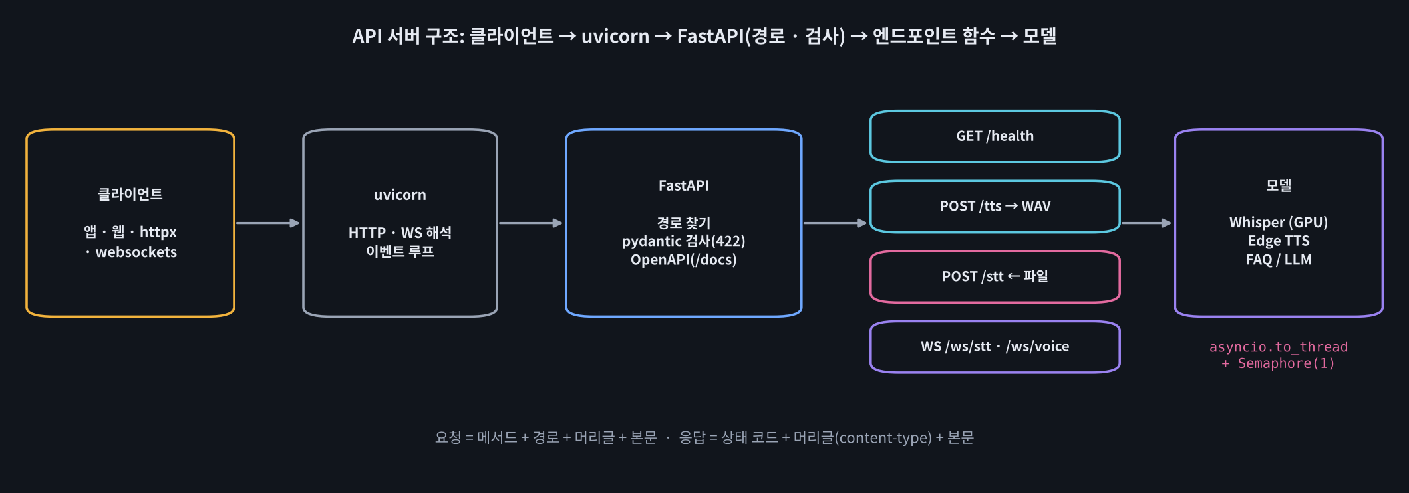
1.0 · API 서버 구조
클라이언트 → uvicorn → FastAPI → 엔드포인트 → 모델
🍎 민원 창구 vs 전화 상담
REST는 서류 한 장 내고 결과 받기, WebSocket은 전화를 걸어 두고 계속 주고받기.
▶ 애니메이션 D31-2 요청과 응답의 일생
음성 AI 전문가 과정 · Day 31
Notes:
FastAPI = 규칙 적는 도구, uvicorn = 손님 받는 서버.

Slide 5
1.1 · HTTP 요청과 응답
요청 = 메서드 + 경로 + 머리글 + 본문
POST /tts HTTP/1.1
content-type: application/json
{"text": "평일은 오전 9시 반부터 …"}
HTTP/1.1 200 OK
content-type: audio/wav
x-synth-seconds: 0.312
RIFF....WAVEfmt … (42 KB)
메서드 | 뜻 | 오늘
GET | 읽기 | /health · /jobs/{id}
POST | 만들기 · 처리 | /tts · /stt · /jobs/stt
WS | 연결 유지 · 양방향 | /ws/stt · /ws/voice
음성 AI 전문가 과정 · Day 31
Notes:
응답 = 상태 코드 + 머리글(content-type) + 본문.

Slide 6
1.2 · 서버 띄우기 · /health · /docs
@app.get("/health") + uvicorn 스레드
app = FastAPI(title="한빛치과 음성 API")
@app.get("/health", summary="서버 상태")
async def health():
return {"ok": True, "gpu": GPU}
server = uvicorn.Server(uvicorn.Config(app, port=8031))
threading.Thread(target=server.run, daemon=True).start()
client = httpx.AsyncClient(base_url=BASE)
await client.get("/health") # → 200
🧩 빈칸 1
get (읽기 요청 장식자)
1
Colab 프록시로 /docs 열기
2
Try it out → Execute
3
실서비스: uvicorn main:app
음성 AI 전문가 과정 · Day 31
Notes:
Swagger /docs는 장식자 · 타입 힌트에서 자동 생성 (OpenAPI).

Slide 7
1.3 · TTS REST
BaseModel로 검사 → WAV 바이트로 응답
class TTSRequest(BaseModel):
text: str = Field(..., min_length=1, max_length=300)
voice: str = Field(VOICE_BOT)
@app.post("/tts")
async def tts_endpoint(req: TTSRequest):
y = await asyncio.to_thread(tts, normalize_ko(req.text), 0, req.voice)
return Response(content=wav_bytes(y), media_type="audio/wav")
🧩 빈칸 2 · 3
BaseModel · "audio/wav"
❓ base64 JSON? → 33% 커짐, 대신 정보를 함께 담기 편함
음성 AI 전문가 과정 · Day 31
Notes:
틀린 요청은 함수에 오기 전에 422. WAV 1초 ≈ 32 KB (16 kHz · 16비트).

Slide 8
2.0 · STT REST: 파일 업로드
multipart/form-data → UploadFile
@app.post("/stt")
async def stt_endpoint(file: UploadFile = File(...)):
if file.content_type not in ALLOWED:
raise HTTPException(status_code=415, detail="지원하지 않는 형식")
data = await file.read()
if len(data) > MAX_BYTES: raise HTTPException(413, ...)
try: y = decode_audio(data) # 16 kHz 모노
except ValueError as e: raise HTTPException(400, str(e))
text, waited, worked = await transcribe(y)
return {"text": text, "rtf": worked / (len(y) / SR)}
🧩 빈칸 4 · 5
UploadFile · HTTPException
▶ 애니메이션 D31-3 업로드 해부
음성 AI 전문가 과정 · Day 31
Notes:
칸 이름(name="file") = 함수 인자 이름. 다르면 422.

Slide 9
2.1 · 어떤 형식이든 16 kHz 모노로
soundfile → 안 되면 ffmpeg
파일 | 크기 | 푸는 방법
16 kHz 모노 WAV | 88 KB | soundfile
48 kHz 스테레오 WAV | 529 KB | soundfile → 평균 → 리샘플
FLAC | 14 KB | soundfile
MP3 64 kbps | 19 KB | ffmpeg
WebM Opus | 9 KB | ffmpeg
📐 핵심 식 하나
RTF = 처리 시간 ÷ 소리 길이 (< 1)
크기는 예시 (테스트 실행 기준)
음성 AI 전문가 과정 · Day 31
Notes:
브라우저 MediaRecorder의 기본 형식은 WebM(Opus) → D32에서 바로 씀.

Slide 10
2.2 · 상태 코드
4xx = 보낸 쪽 잘못, 5xx = 서버 잘못
코드 | 뜻 | 오늘 언제
200 | OK | 성공
202 | Accepted | 작업 접수
400 | Bad Request | 깨진 소리
404 | Not Found | 없는 작업
413 | Content Too Large | 10 MB 초과
415 | Unsupported Media Type | 이미지 · 텍스트
422 | Unprocessable Content | 빈 글자 · 칸 이름
429 | Too Many Requests | (D33 · D34)
500 | Internal Server Error | 처리 못 한 예외
▶ 애니메이션 D31-4 상태 코드 고르기
❓ 1 GB 업로드 공격 → 프록시 크기 제한 · Content-Length · 인증 · 429
음성 AI 전문가 과정 · Day 31
Notes:
우체국 창구: 못 받는 물건 415, 너무 큰 소포 413, 찢어진 포장 400, 빈 송장 422.

Slide 11
2.3 · 문지기 검사 결과
통과한 것만 Whisper로
요청 | 상태 코드 | 응답
정상 WAV | 200 | {"text": "…"}
이미지 파일 | 415 | 지원하지 않는 형식: image/png
11 MB WAV | 413 | 파일이 너무 큼: 11,534,336 바이트 > 10,485,760
깨진 WAV | 400 | 소리로 풀 수 없는 파일
파일 칸 이름이 틀림 | 422 | [{"type": "missing", "loc": ["body", "file"]}]
음성 AI 전문가 과정 · Day 31
Notes:
422는 FastAPI가 모양 검사에서 자동으로, 400 · 413 · 415는 우리가 직접.

Slide 12
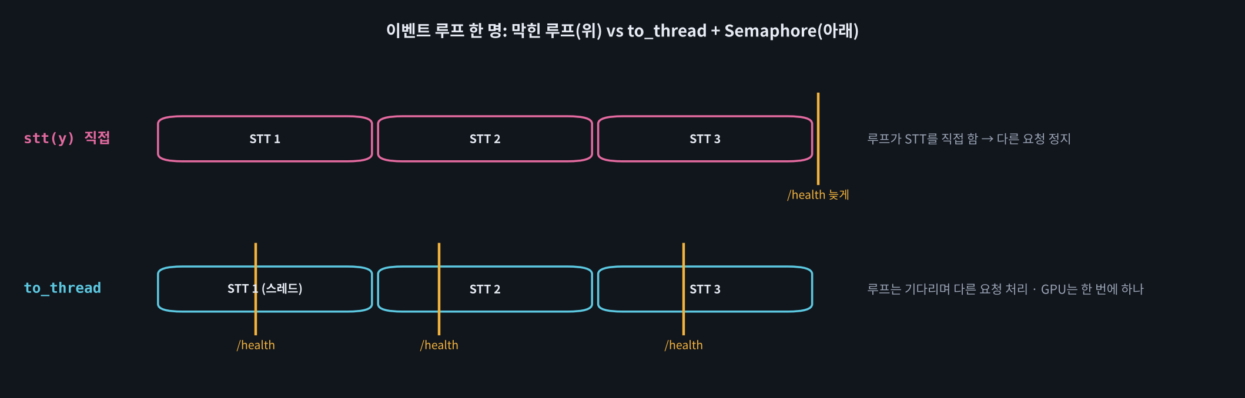
3.0 · 이벤트 루프 한 명
async = 기다리는 동안 딴 일 (동시 계산이 아님)
🍎 홀 직원 한 명
직원이 주방에서 직접 요리하면 주문도 계산도 멈춘다. 요리는 주방(스레드)에, 화구가 하나면 주문표를 줄 세운다(Semaphore).
▶ 애니메이션 D31-5 이벤트 루프 한 명
음성 AI 전문가 과정 · Day 31
Notes:
async def 안에서 stt(y)를 그냥 부르면 서버 전체가 멈춘다.

Slide 13
3.1 · 엔드포인트 모양별 결과
def는 스레드 풀, async def는 to_thread
엔드포인트 모양 | 무거운 호출 | 결과
async def + stt(y) | 루프 안에서 | 🚫 서버 전체 멈춤 (/health 1초 이상)
def | 자동 스레드 풀 | ✅ 멈추지 않음 (스레드 약 40개)
async def + await asyncio.to_thread(stt, y) | 별도 스레드 | ✅ 멈추지 않음 · await와 섞기 쉬움
+ asyncio.Semaphore(1) | GPU 한 번에 하나 | ✅ 메모리 · 경쟁 방지, 줄 선 시간 보임
테스트 실행 예: /health 최대 응답 1,398 ms → 고친 뒤 4 ms (대역 모델 · CPU 기준)
음성 AI 전문가 과정 · Day 31
Notes:
측정: STT 3건 + /health 50 ms마다 → 최대 응답 시간.

Slide 14
3.2 · to_thread + Semaphore
엔드포인트는 그대로, transcribe만 교체
GPU_LOCK = asyncio.Semaphore(1)
async def transcribe(y):
t_q = time.perf_counter()
async with GPU_LOCK: # 차례 기다림 (await)
t0 = time.perf_counter()
text = await asyncio.to_thread(stt, y)
return text, t0 - t_q, time.perf_counter() - t0
🧩 빈칸 6 · 7
to_thread · Semaphore
▶ 애니메이션 D31-6 번호표 줄 세우기
음성 AI 전문가 과정 · Day 31
Notes:
줄 선 시간이 커지면 GPU를 늘릴 때 (D34 모니터링).

Slide 15
3.3 · 작업 큐
오래 걸리는 일은 접수증(202)부터
1
POST /jobs/stt → 202 + job_id
@app.post("/jobs/stt", status_code=202)
async def submit_job(background: BackgroundTasks,
file: UploadFile = File(...)):
background.add_task(run_job, job_id, y)
return {"job_id": job_id, "status": "queued"}
2
BackgroundTasks: 응답 보낸 뒤 받아쓰기
3
GET /jobs/{id} → queued · running · done
4
없는 번호 → 404
🍎 세탁소
옷을 맡기면 번호표를 받고, 나중에 번호로 찾으러 간다.
음성 AI 전문가 과정 · Day 31
Notes:
실서비스: Redis · DB + 별도 worker (D29 Agent Worker와 같은 구조).

Slide 16
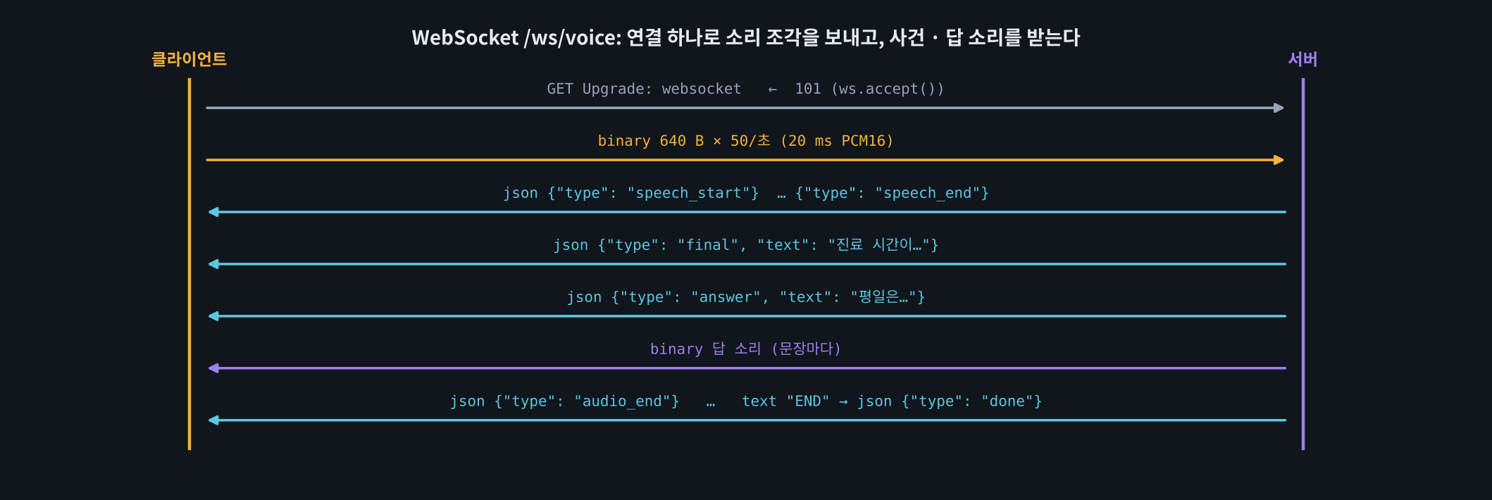
4.0 · WebSocket
연결 하나로 소리 조각과 사건 · 답 소리를 주고받기
▶ 애니메이션 D31-7 WebSocket 메시지 흐름
음성 AI 전문가 과정 · Day 31
Notes:
약속: 소리 = 바이너리(PCM16 20 ms, 640 B), 사건 = JSON, 끝 = "END".

Slide 17
4.1 · /ws/stt
accept → receive → 말 끝 → send_json(final)
@app.websocket("/ws/stt")
async def ws_stt(ws: WebSocket):
await ws.accept()
ep = Endpointer()
while True:
msg = await ws.receive()
if msg.get("bytes"):
for kind, t, seg in ep.feed(msg["bytes"]):
await ws.send_json({"type": kind, "t": t})
if kind == "speech_end": … send_json({"type": "final", …})
elif msg.get("text") == "END": break
🧩 빈칸 8 · 9
accept · send_json
말 끝 → 글자 ≈ HANG_SEC 0.6초 + STT + 전송
음성 AI 전문가 과정 · Day 31
Notes:
에너지 VAD: dBFS = 20 · log10(RMS) > THRESH_DB면 말, HANG_SEC 조용하면 말 끝.

Slide 18
4.2 · /ws/voice
소리 → 받아쓰기 → FAQ 답 → 문장마다 소리
1
말 끝 → transcribe → json final
▶ 애니메이션 D31-8 말 끝 찾기 손잡이
2
answer(text) → json answer (✏️ LLM 자리)
❓ 지연 줄이기: HANG_SEC · Silero/Smart Turn · 첫 문장 짧게 · TTS 캐시 · 스트리밍 STT
3
문장마다 TTS → send_bytes
4
json audio_end
음성 AI 전문가 과정 · Day 31
Notes:
끼어들기 · 턴 판단 없음 → 실시간 비서는 Pipecat · LiveKit, 단순 기능은 REST.

Slide 19
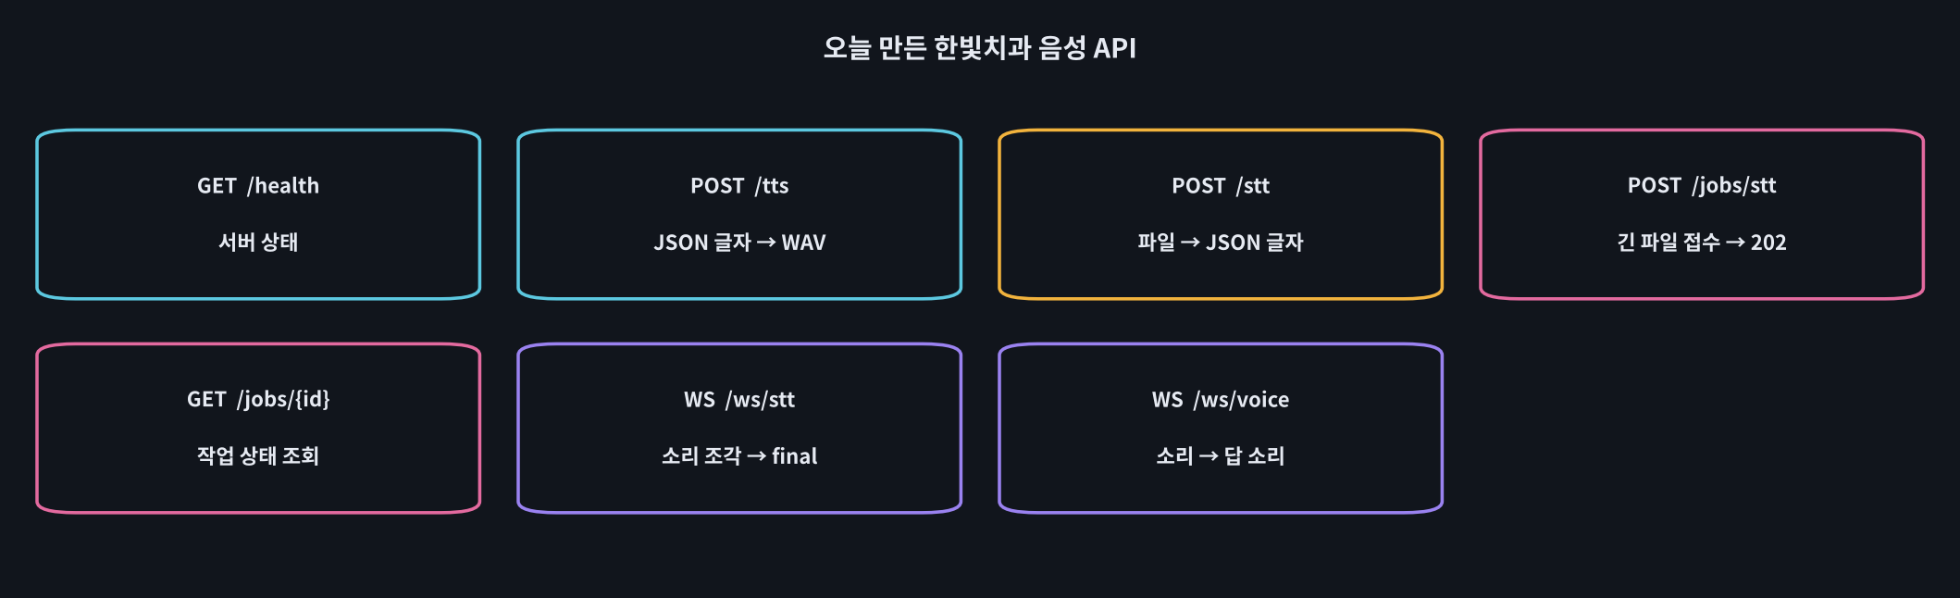
5.0 · 오늘 만든 API
OpenAPI에서 자동으로 뽑은 명세표
FastAPI | 한 줄 요약
@app.get · post · websocket | 주소 + 함수
BaseModel · UploadFile · HTTPException | 검사 · 업로드 · 오류
to_thread · Semaphore · BackgroundTasks | 막히지 않게 · 줄 세우기 · 나중에
음성 AI 전문가 과정 · Day 31
Notes:
내일(D32) 브라우저 클라이언트는 이 표만 보고 만든다.

Slide 20
정리 · 다음 시간
주소 + 함수, 상태 코드, 스레드, WebSocket
빈칸 | 정답
1 | get
2 · 3 | BaseModel · "audio/wav"
4 · 5 | UploadFile · HTTPException
6 · 7 | to_thread · Semaphore
8 · 9 | accept · send_json
다음: D32 웹 클라이언트
브라우저 마이크(Web Audio · MediaRecorder)로 녹음해 오늘의 /stt · /ws/stt로 보내고, 답 소리를 재생하는 간단한 UI를 만듭니다. WebRTC 연결과도 비교합니다.
worksheet.html
40문항
animation.html
9개 탭
D31_FastAPI음성API_실습.ipynb
빈칸 9
개념 워크시트 · 노션 제출
인터랙티브 애니메이션
실습 노트북 · 키 필요 없음
온라인 자료 imguru-mooc.github.io/AI_Voice/day31
음성 AI 전문가 과정 · Day 31
Notes:
서버를 인터넷에 공개할 때는 인증 · 크기 제한 · 요청 수 제한이 필수 (D33 · D34).

